Slide 1
基础工业训练中心
李兆基科技大楼搬迁规划草案

Slide 2
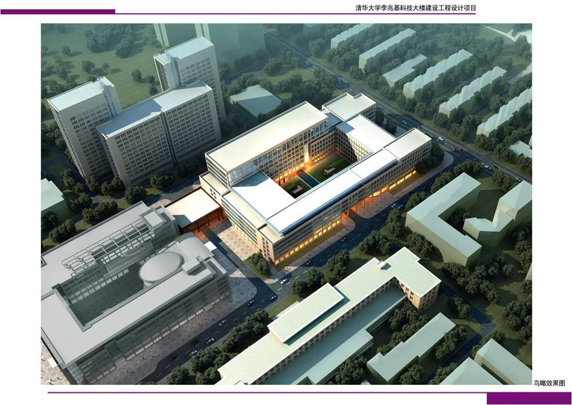

Slide 3
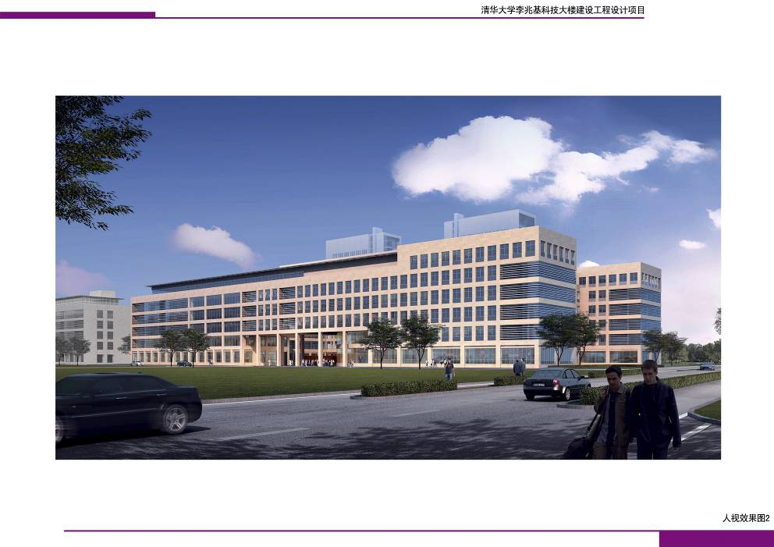

Slide 4
李兆基科技大楼各单位面积分配详表
项目 | 总面积（平方米） | 公摊面积 | 地上总面积（平方米） | 地下面积（平方米）
 |  |  |  | 地下总面积 | 7.8米层高（接地） | 7.0米层高 | 4.5米层高
机械系 | 20754 | 4995 | 11731 | 4028 | 837 | 1220 | 1971
汽车系 | 20516 | 4937 | 11074 | 4505 | 1035 | 2483 | 987
热能系 | 19863 | 4781 | 11385 | 3697 | 698 | 2665 | 334
基础工业训练中心 | 16499 | 3971 | 6134 | 6394 | 423 | 4793 | 1178
网络中心 | 20289 | 4883 | 12716 | 2690 | 0 | 0 | 2690
公共教学平台 | 13725 | 3303 | 9568 | 854 | 0 | 0 | 854
注：总面积=地上总面积+地下总面积+公摊面积
地下总面积=7.8米层高（接地）+7.0米层高+4.5米层高
目前地上各单位分区以防火分区为主，实际面积分配可自行调整。

Slide 5
1、
工程训练
2、
创新教育
3、
素质教育
4、
社会服务
先进的工程训练基地--------------------为卓越工程师培养服务。
开放的创新创业支撑平台-------------------
为拔尖创新人才培养服务。
工程文化素质教育基地------------------为复合型人才培养服务。
高水平科研转化和服务平台--------
发挥服务、示范辐射作用。

Slide 6
空间规划原则
工程训练与创客实践相辅相成
训练中心集中空间与分布的其他学科实验教学中心和创新实验室统筹规划
分工与协作：与X-lab、Campus-lab、兴趣团队、星火班等的定位和而不同
创意设计与创新制作有机结合
现实空间与虚拟空间有机结合
第一课堂与第二课堂有机结合

Slide 7
训练中心现有实践教学和创新教学体系
① 工程实践能力及创意训练：
  金工实习和接纳约1500名学生；
  电子工艺实习接纳约900名本科生；
  制造工程体验每年近300名学生；
  组织的实验室科研探究课共接纳2505名本科生，其中中心开设的16个单元选修学生达到2446人次。
  此外，开设其他实践类课程、创业认识与实践等其他课程20门次。
② 创新竞赛：承担十余项科技竞赛以及其他赛事。
③ 创新项目和SRT：
④创新课程：创意设计与制作，创业认识与实践。

Slide 8
金工实习和电子工艺实习场地说明
教学资源配置按照暑期最大接纳实习人数配置。
  金工实习300人，电子工艺实习180人。
实习最大接纳人数取决于实习教学5个轮换模块的容量。
  实习每个模块60人
实习容量的冗余部分
  考虑到设备检修、学生人数的变化、不同课时学生的混排等，需要留有安全余量。

Slide 9
色标说明：
全时创新开放（24小时）
限时创新开放（需要专门培训及教师值班）
实习专用
行政办公

Slide 10
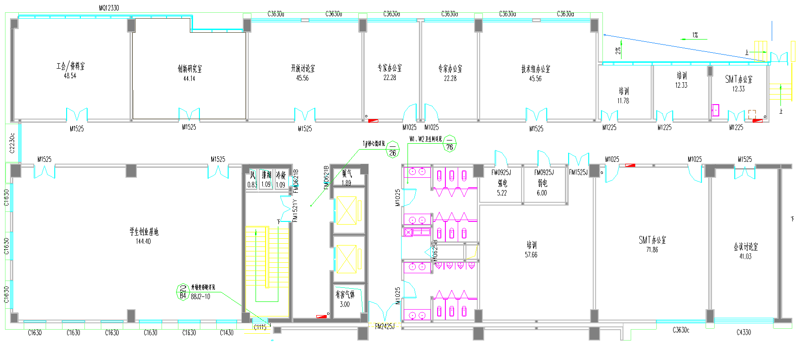
培训教室
70
学 生 三 创 基 地
PART3：训练中心每层规划方案
6F规划方案

Slide 11
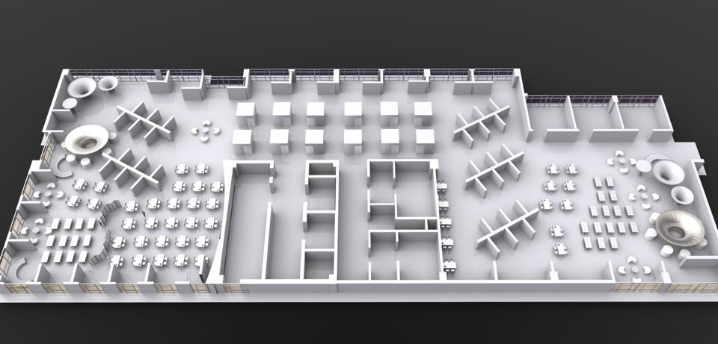
初步设计方案
讨论室
导师团和课程组
网真会议系统
可重组工作区
加工云平台
访问区
独立工作台
文化交流与休闲区
电梯
卫生间
开放研讨区
展演展示厅
楼梯间
创客成果走廊
Notes:
根据学校建设规划，2015年底李兆基科技大楼预计将投入使用，届时创客交叉融合空间将设置在科技大楼中并占据约1800平方米的面积。
2. 建设规划方案
根据学校建设规划，2015年底李兆基科技大楼预计将投入使用，届时创客交叉融合空间将设置在科技大楼中并占据约1800平方米的面积。创客交叉融合空间的建设，需要针对性地建设以下基础设施：
（1）实体空间
围绕创客主题所开展的相关教学活动，是未来空间设计的重要依据。结合项目为导向的极限挑战式学习活动的设计思路，融合创客文化与工程文化所设计的清华创客空间，将为未来跨学科交叉融合课程活动提供场地支持，体现灵活、开放、促进交流、展现历史、可持续的设计思路，主要包括：
a. “空”间：实践教学、挑战式学习、创客马拉松等创客类活动的一大特点是内容与形式的多样性。未来创客交叉融合空间将服务于课程体系中不同阶段的学习活动，覆盖产品全生命周期，涉及不同学科知识内容。此外，创客类活动主题往往瞄准科技前沿领域的发展和社会热点议题进行设计开发，每次活动都会融合独特的内容和活动形式。基于这些特点，创客交叉融合空间的主体即为完全可变的空余面积，可以快速重构，通过多样化地布置不同类别的家具，来满足不同活动格式的需求。该环境应有便于拆卸的隔间、工作台、桌椅、以及上下水、通风排气装置、投影、灯光等设备。无隔间状态应能容纳300～400人。
b. 创新制造坊：创客的核心精神是将想法变成现实。因此创客活动不可或缺的元素就是加工制造环节。结合未来数字化制造平台的建设，包括全校师生在内的未来创客群体，可以通过互联网，轻松地访问各类先进制造加工资源，包括数控加工、快速成型制造、柔性制造单元等设备。创客空间也将提供用户接口，为现场活动提供实时访问加工资源的便利条件。在空间举行的创客活动中，参与者可以进行诸如结合制造资源进行的制造为导向设计等综合性开发，训练跨学科思维并培养企业实战经验。结合训练中心制造实习基地，备有各式专用加工工具以及加工器材摆设区、原材料存放区、未完成工件存放区、以及大型物件的卸载区。
c. 全球视频会议系统：面向全球的交叉融合空间，需要为使用者提供便捷的全球互联服务，从而提供通畅的全球智慧输入与输出通道。结合视频会议，未来的创客类活动可以将全球创客同侪、导师等智慧资源接入清华校园，从而将驻校创客的资源范围扩展到全球。此外，清华在校产生的内容可以通过系统发布到全球，为业界人士所学习、评估、检验。未来创客类活动的内容可以发展为在线课程、实景直播、远程协助、全球分布式项目管理等多种形式，增强清华创造的全球影响力。需要采购包括视频会议的网络与广角度的视频采集设备与软件，专用的视频会议空间应能同时接受20人的任意发言。

Slide 12
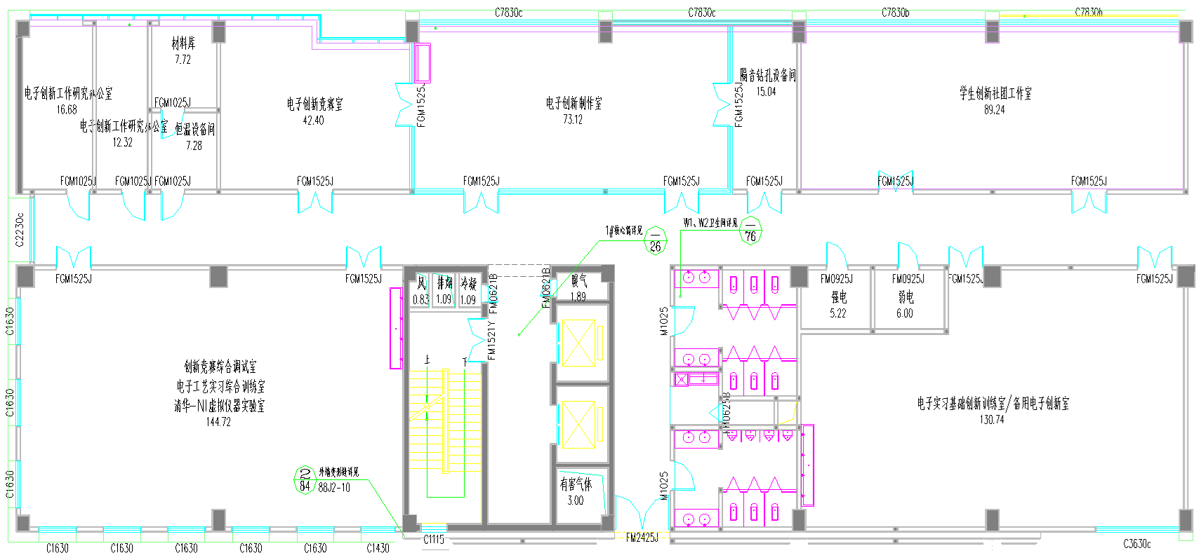

跨 学 科 交 叉 创 新 实 验 室
创 意 设 计工 作 室
电 子 产 品创 新 工 坊
PART3：训练中心每层规划方案
5F规划方案

Slide 13
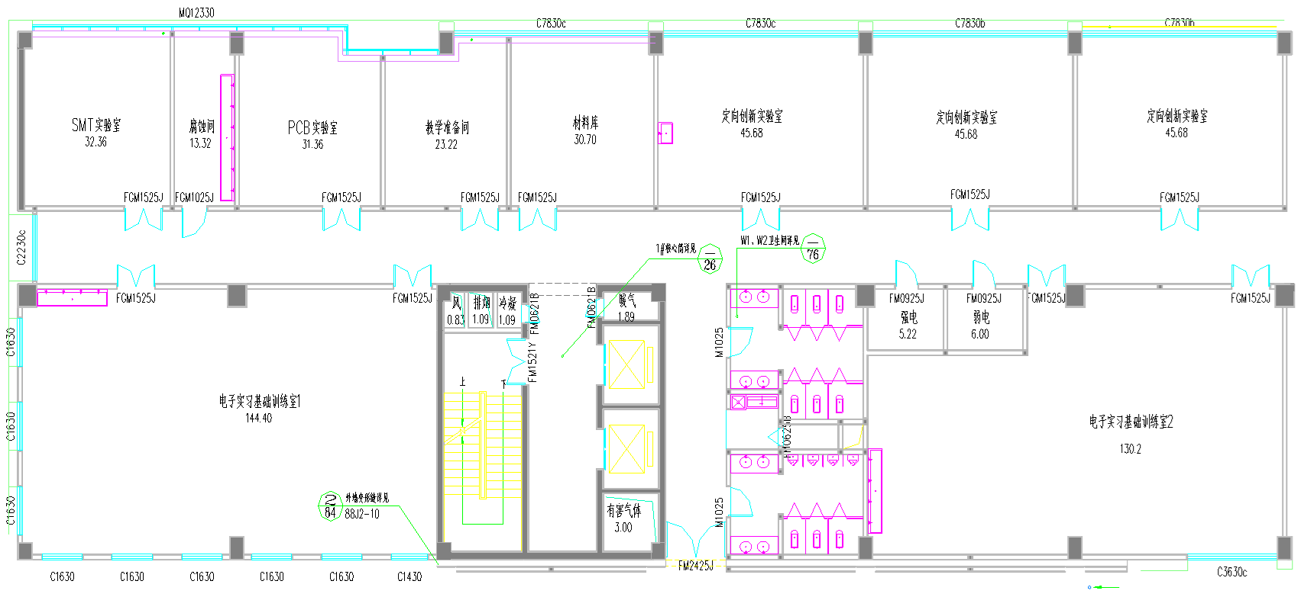
电 子 工 艺 实 验 室
三 创 项 目 团 队
PART3：训练中心每层规划方案
电 子 产 品 创 新 工 坊
4F规划方案

Slide 14
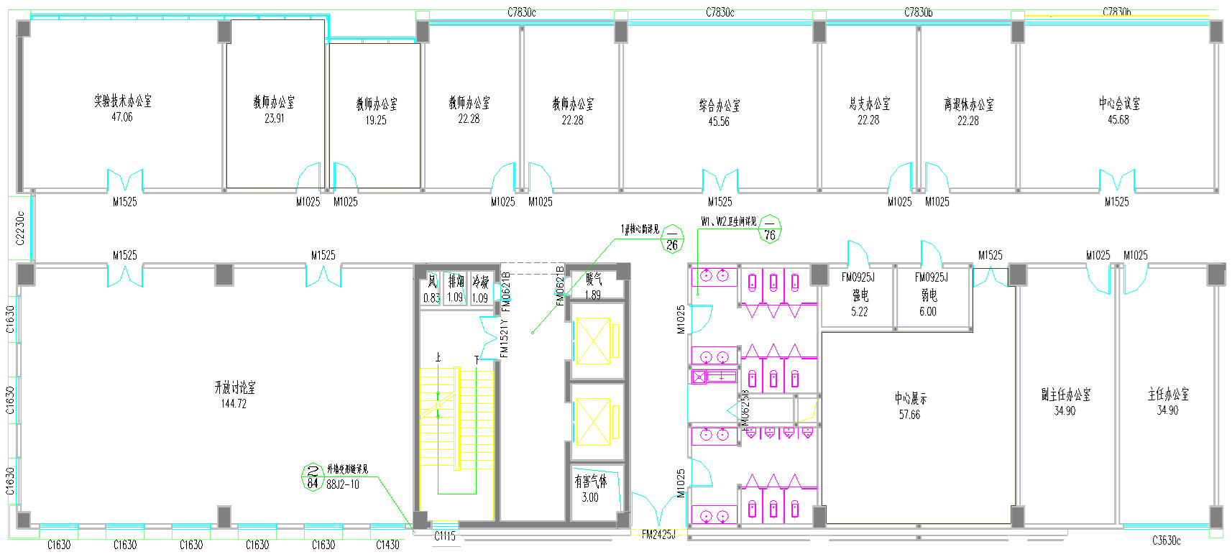
教 师 办 公 室技 术 研 讨 室
训 练 中 心 行 政 办 公 室
39
72
72
90
3F规划方案

Slide 15
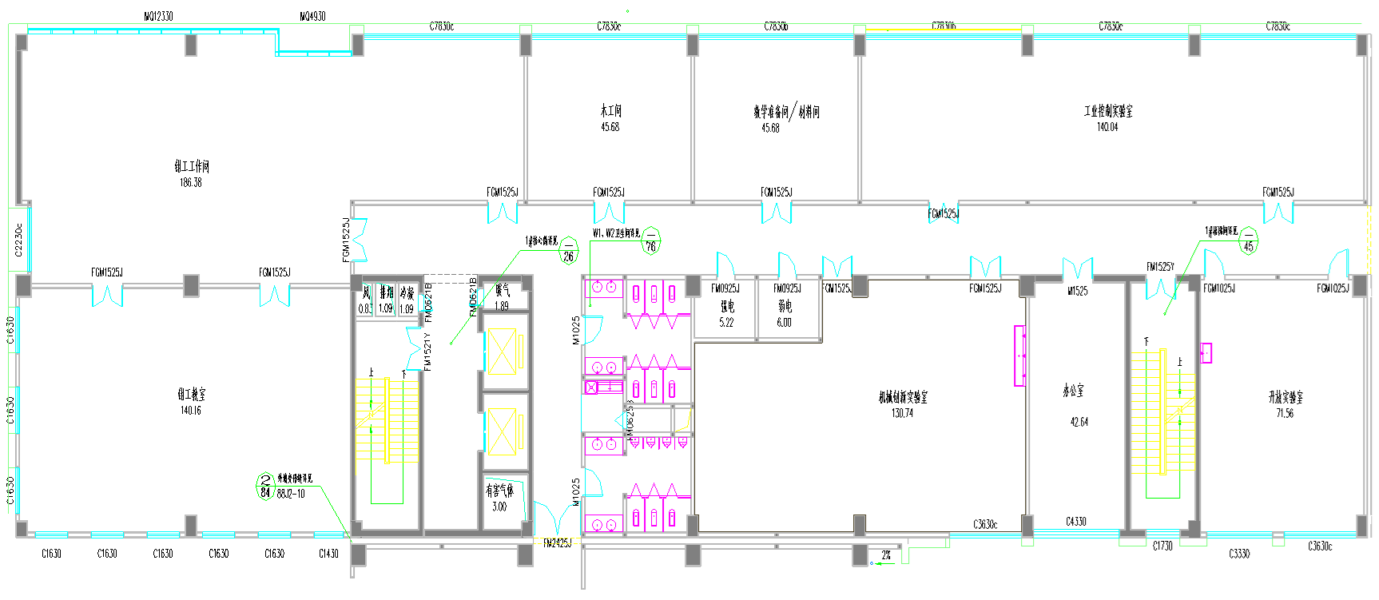

45.68
45.68
45.68
机 械 产 品 制 作 车 间
创 新 团 队 工 作 室
PART3：训练中心每层规划方案
(冷加工）
2F规划方案

Slide 16
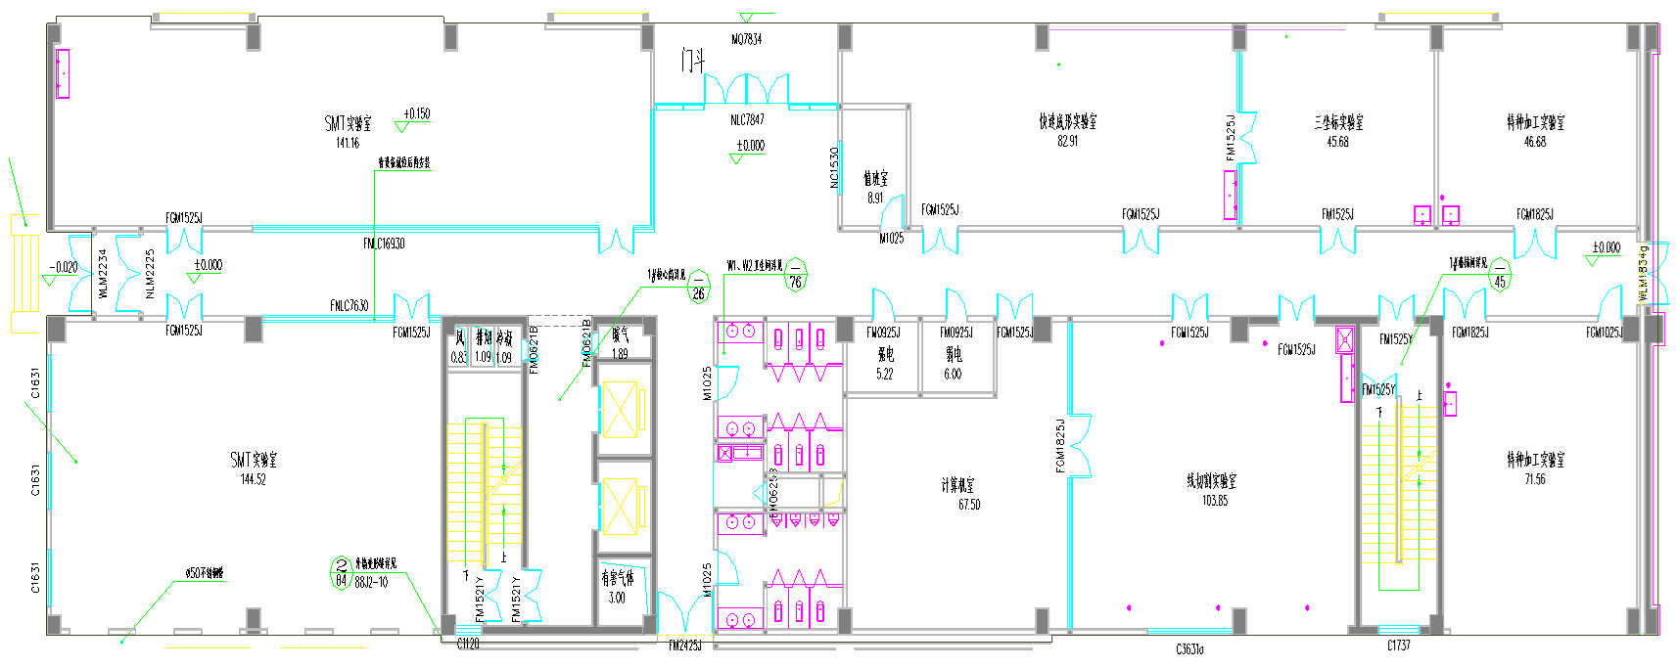
电 子 产 品 制 作 车 间
原 型 产 品 创 新 工 坊
(SMT）
（快速制造）
PART3：训练中心每层规划方案
1F规划方案

Slide 17
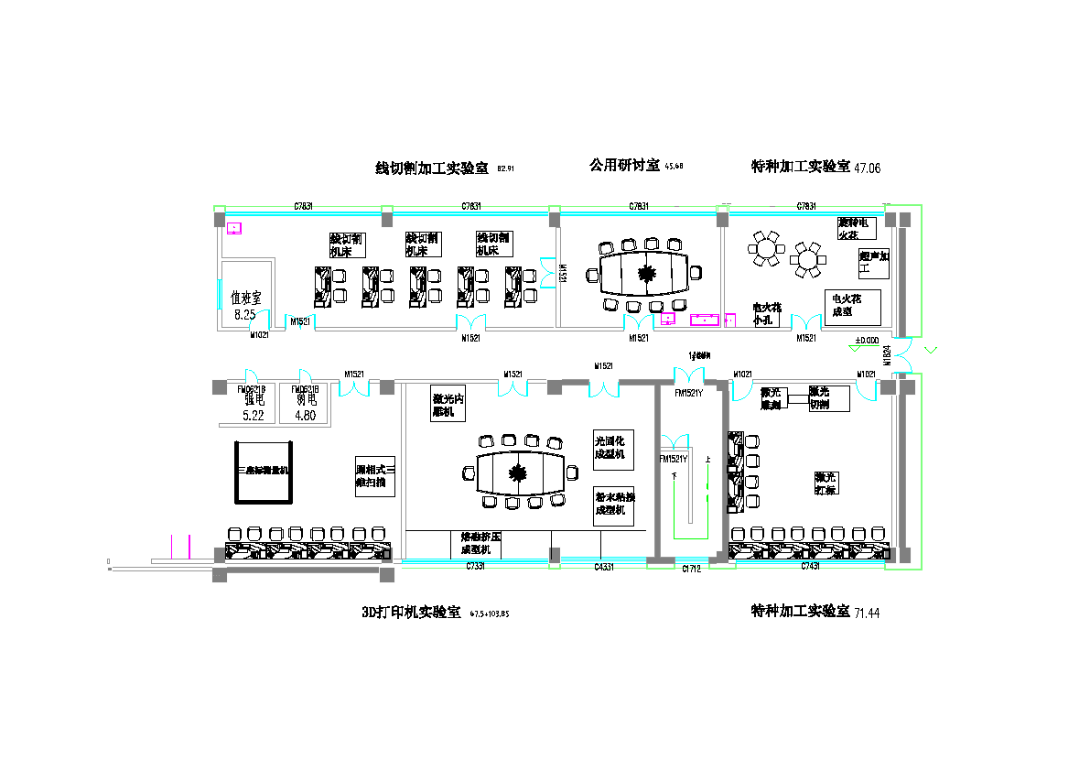


Slide 18
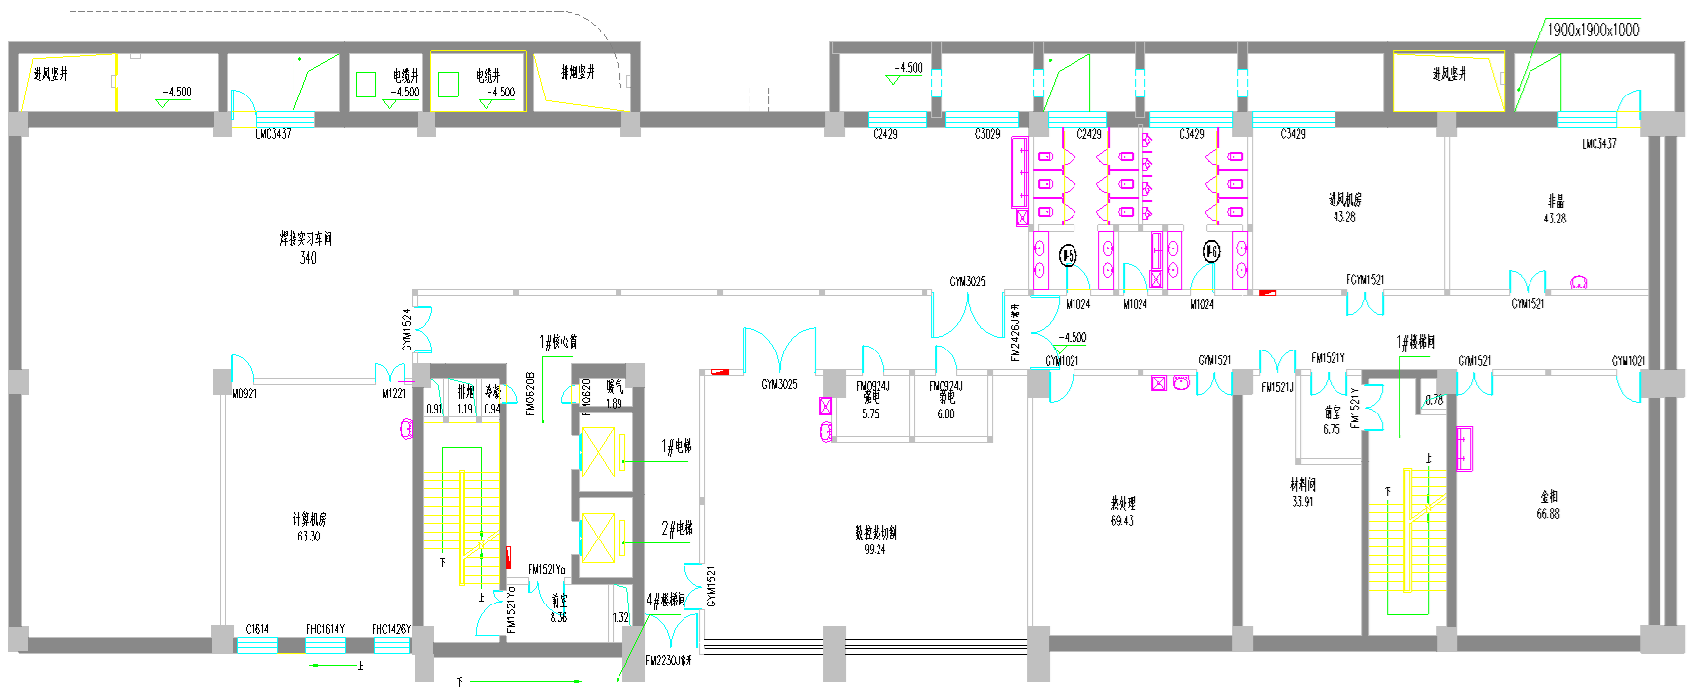
机 械 产 品 制 作 车 间
PART3：训练中心每层规划方案
（热加工）
-1F规划方案

Slide 19
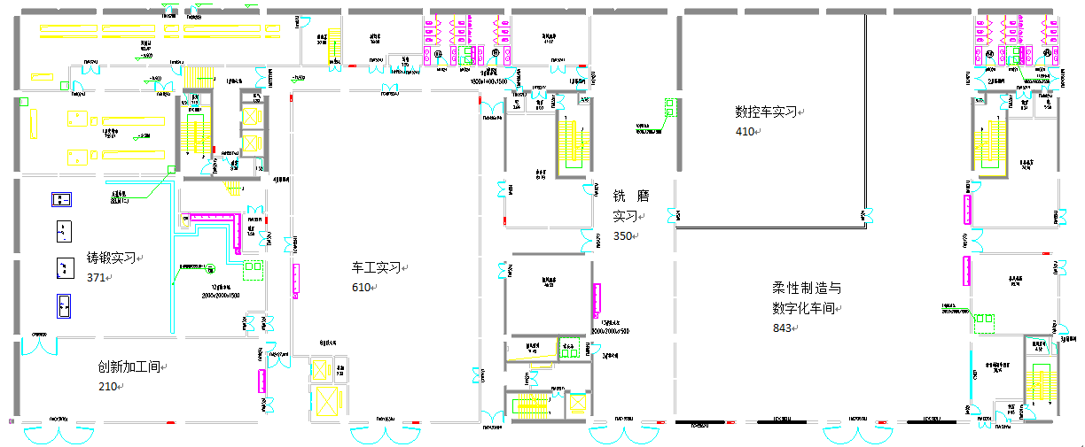
材料库
机 械 产 品 制 作 车 间
开放讨论室
（冷 加 工）
PART3：训练中心每层规划方案
-2F规划方案

Slide 20
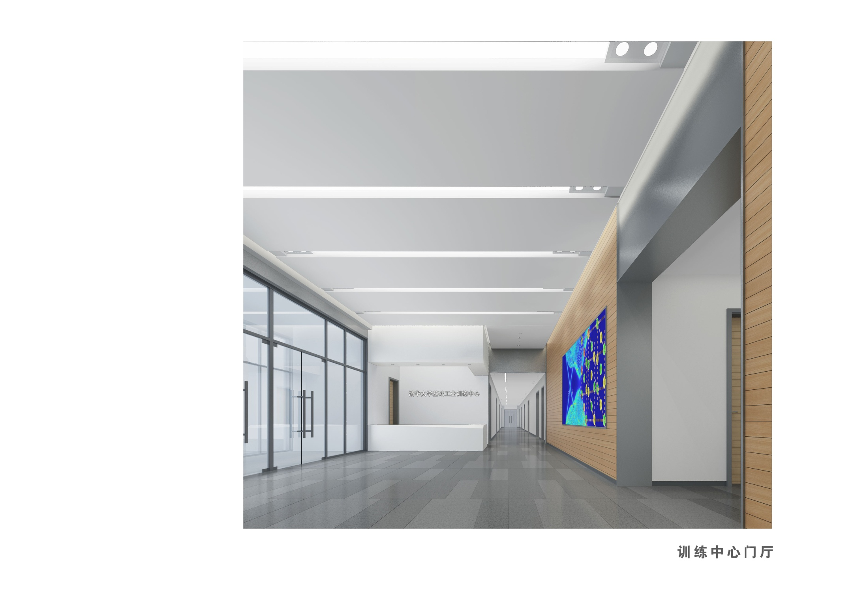

Slide 21
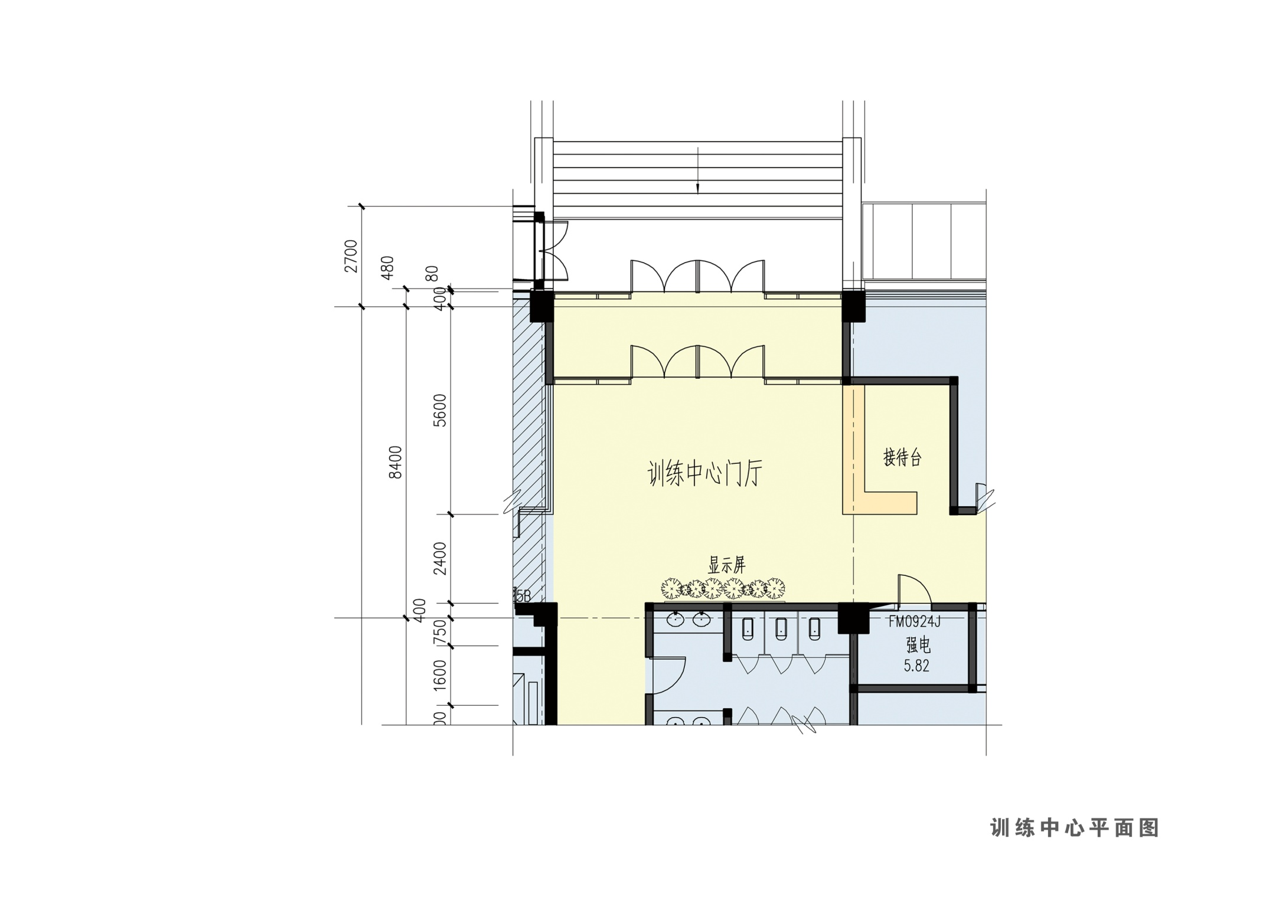

Slide 22
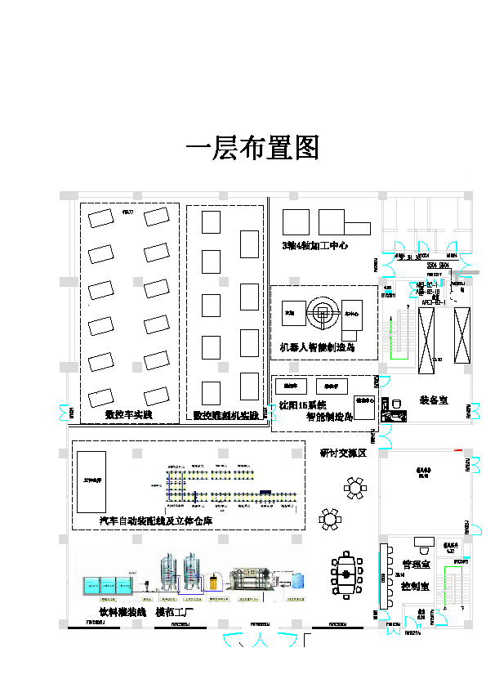
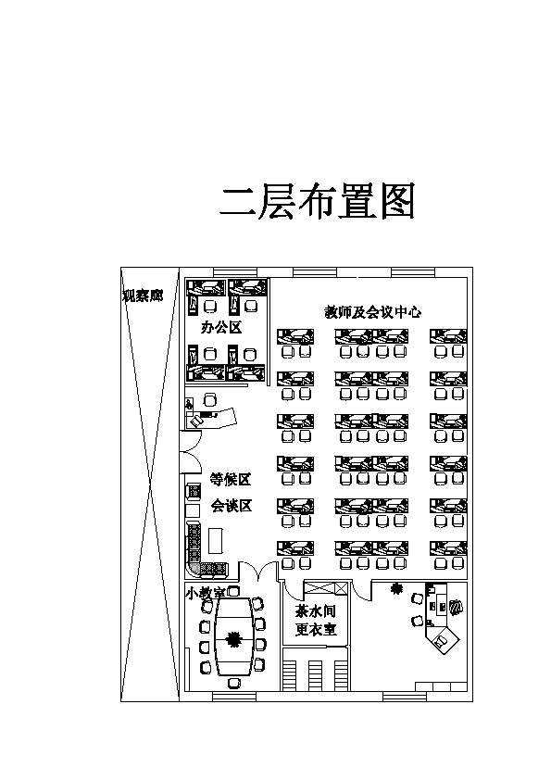

Slide 23
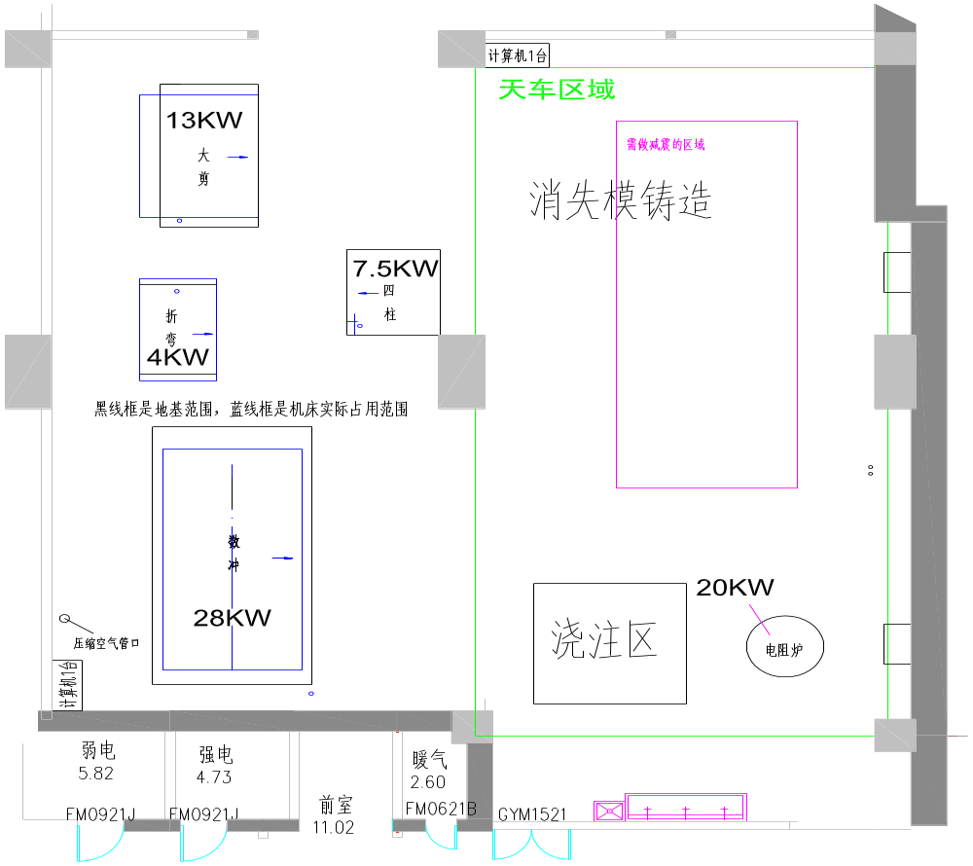
机 械 产 品 制 作 车 间
（热加工）
-4F规划方案

Slide 24
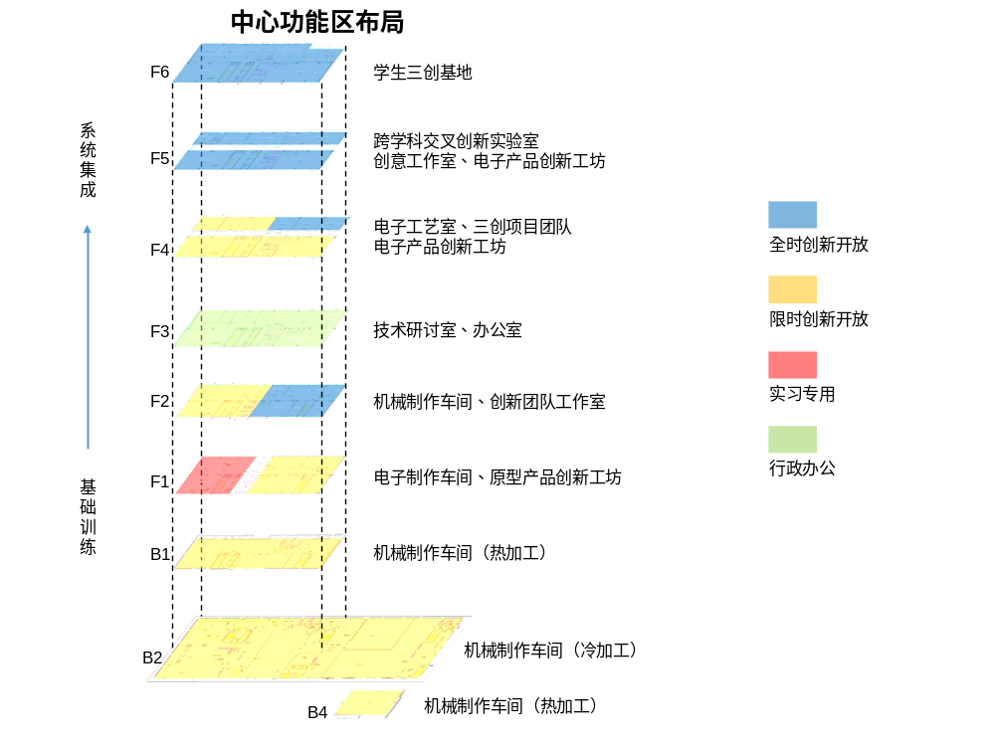

Slide 25
统计各类空间实际面积如下（单位：平方米）
    全时创新开放 1714 22%
    限时创新开放 5228 67%
      机械实验室开放时段 49%
      电子实验室开放时段 56%
    实习专用 285 4%
    行政办公 540 7%
    总面积 7767

Slide 26
创新工程训练模式
类型 | 以前 | 现在
教学理念和模式转变 | 以训练学生动手能力和传授工艺知识为主要目标。以教师课堂讲解，学生现场操作为主。 | 以培养学生获取知识、运用知识的能力和创新思维为主要目标，以学生为主体、教师为辅助的教学模式，在过程中强调做中学及团队协作精神。
教学内容转变 | 课堂讲解各工种的基本概念和工艺知识，现场示范基本操作技术。 | 以较复杂产品为驱动，涉及多种加工方式及加工工艺，通过基础训练、个人项目训练、团队项目训练进行各工种基本知识及操作技能的学习，靠近企业模式。
教学体系转变 | 以加工工艺和操作技术为基础的实践教学体系。 | 以工程实践和创新实践为基础的实践教学体系。
教学方法转变 | 以机床基本操作技能为主线进行示范讲解，学生练习。 | 重点推行基于问题、基于项目、基于案例的教学方法和学习方法，注重培养学生的能动意识。
教学对象转变 | 工科类本科生。 | 工科类本科生、文理类本科生、研究生。
教学环境转变 | 传统金属加工机床和成形设备。 | 多种先进制造机床、智能制造单元、机床联网通讯与监控，近两年更增加了焊接机器人、3D打印机、精雕机和自动化生产线。
教学手段转变 | 教学现场实际讲解。 | 教学现场实际讲解与多媒体教学课件相结合，实现网上资源共享与教学信息交流。
教学功能转变 | 培养学生具有一定的工艺知识。 | 逐步建立助力学生、教师完成创新及科研项目的创新实践基地。
教学管理转变 | 实习教学管理和安全操作管理。 | 构建并实施包括工程训练安全保障体系、教学过程质量管理体系和组织管理体系的具有实践教学特色的教学质量保证体系。

